Slide 1
Plataforma OTA – Manejo
Productos de manejo

Slide 2
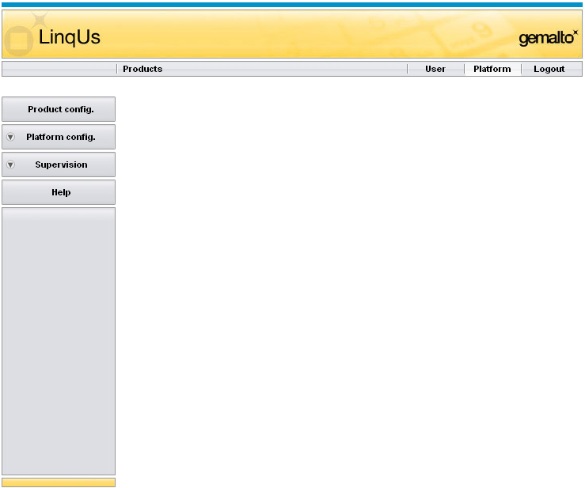
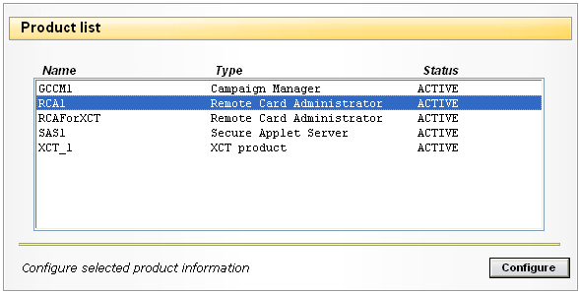
Productos de manejo
Lista de productos
con estatus
Plataforma OTA- Administración - Productos de manejo
•
Notes:
Métodos de enseñanza:
- Hablando
- Ejecutando: Los trainees lo siguen

Slide 3
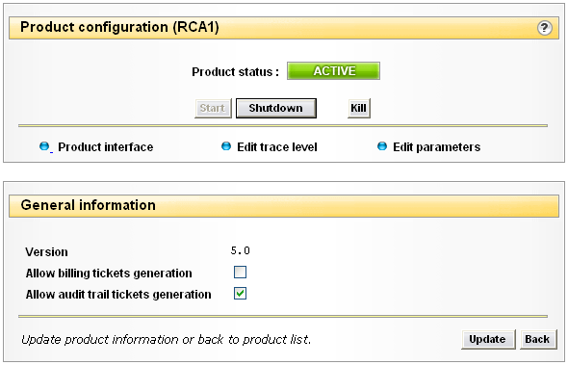
Productos de manejo
Información general 1/2
Activa la generación de tickets de facturación para el producto
Que está configurando. Los tickets de facturación son grabados sólo si activa ya sea el
Modo de archivo o Modo Host en la ventana Platforma Config./Billing
Plataforma OTA- Administración - Productos de manejo
•
Notes:
Métodos de enseñanza:
- Hablando

Slide 4
Productos de manejo
Información general 2/2
Activa la generación de tickets de rastreo de auditoría para el producto que está configurando.
Los tickets de rastreo de auditoría son grabados sólo si activa el Modo de archivo o
el Modo Host o el Modo de Base de datos en la ventana Platforma Config./Audit trail
Plataforma OTA- Administración - Productos de manejo
•
Notes:
Métodos de enseñanza
- Hablando

Slide 5
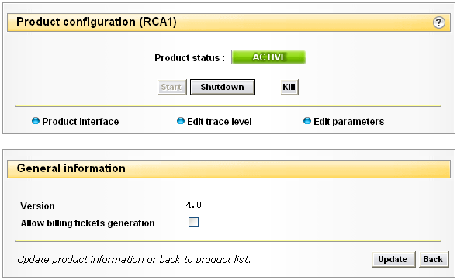
Productos de manejo
Configuración – Estatus del Producto
Estatus del producto:
FALTANTE El estado del producto antes de encenderlo
o después de una interrupción o cuando se
colapsó
ACTIVO El estado del producto una vez que se encendió
APAGADO El estado del producto una vez que se apagó
Comandos de estatus:
START Inicia un producto que está apagado o faltante
SHUTDOWN Apaga el producto
KILL Detiene el producto sin esperar que termine
un proceso interno
Plataforma OTA- Administración - Productos de manejo
•
Notes:
Métodos de enseñanza:
- Hablando

Slide 6
Productos de manejo
Configuración
Plataforma OTA- Administración - Productos de manejo
•
Notes:
Métodos de enseñanza:
- Hablando
- Ejecutando: Los trainees lo siguen

Slide 7

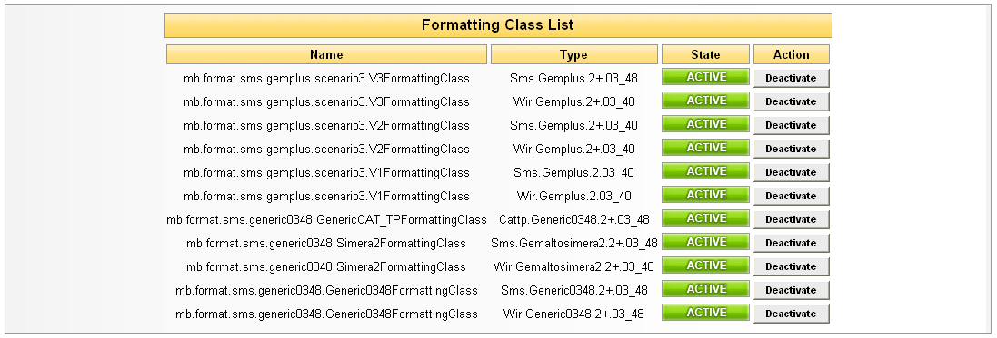
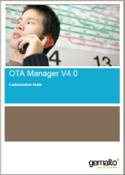
Productos de manejo
Configuracion – Interfaz del producto – Clase de formateo
Biblioteca usada para formatear el ESMS
↓ Más información en la guía “Manejo de OTA – Personalización”
Plataforma OTA- Administración - Productos de manejo
•
Notes:
Métodos de enseñanza:
- Hablando

Slide 8




Productos de manejo
Configuración – Interfaz de Product – Llaves de transporte
Fabricante de tarjeta
Operador móvil
Llave de transporte
Llave de transporte (8bytes ↓ 16 car.)
(T.K.)
Manejo
T.K.
Secure XML file
Índice T.K. = 2
Índice T.K.= 2
Secure XML file
Archivo de seguridad XML
Plataforma OTA- Administración - Productos de manejo
•
Notes:
El Fabricante de Tarjetas envia al Operador Móvil:
* Tarjetas
* El valor de la Llave de Transporte ha sido usado para codificar valores de seguridad detallados en los archivos de Tarjeta de seguridad XML usados durante la provisión de las tarjetas.
* El documento de seguridad XML en donde está configurado el “Índice de llave de transporte” para permitir codificar datos.
Todos los artículos, Tarjetas, Llaves de transporte y documentos XML de tarjetas de seguridad son enviados por separados al operador móvil.
Métodos de enseñanza:
- Hablando

Slide 9
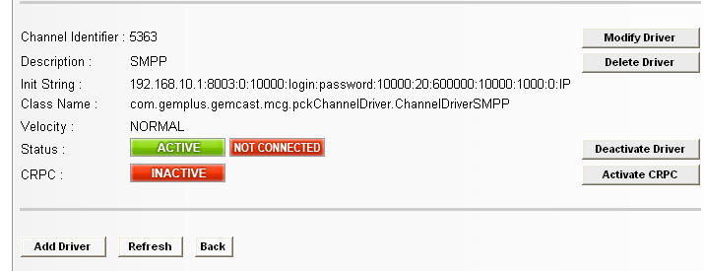
Productos de manejo
Configuración – Interfaz de producto – Manejo del controlador 1/3
*
(*) CRPC está dedicado al protocolo Nokia
Plataforma OTA- Administración - Productos de manejo
•
Notes:
Métodos de enseñanza:
- Hablando

Slide 10
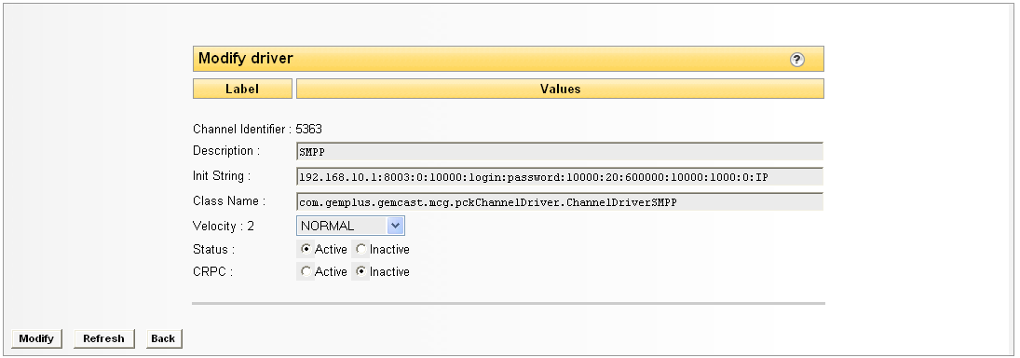
Productos de manejo
Configuración – Interfaz de producto – Manejo del controlador 2/3
Ver la siguiente diapositiva
Plataforma OTA- Administración - Productos de manejo
•
Notes:
Métodos de enseñanza:
- Hablando

Slide 11


Productos de manejo
Configuración – Interfaz de producto – Manejo de controlador 3/3
En la plataforma, adm. OTA asocie a cada
Cuenta de usuario
Canal
nn valor de “Velocidad de canal” : Alto/Normal/Bajo
Platforma
OTA
SMSC
Canal 1
CV = Alto
LA1
Canal sobrecargado
Agente de Atención al Cliente
Canal 2
CV = Alto
CV = Alto
LA2
Channel used for the req.
↓ Si el valor de “Canal predeterminado” es usado, la solicitud usará un Canal con el CV >= CV del solicitante
↓ “Carga balancéandose” entre los canales con el mismo CV
Plataforma OTA- Administración - Productos de manejo
•
Notes:
El parámetro de Velocidad de Canal está disponible en el nivel de opciones de “Calidad de servicios”.
Métodos de enseñanza:
- Hablando (Hablando y ejecuntando serán propuestos más adelante)

Slide 12
Porductos de manejo
Configuración–Editar el nivel de rastreo 1/4
Cada producto produce información de registro.
Locación predeterminada: /product/gemalto/FRWK/Logs
Los registros son grabados sólo so actova ua sea el Modo de archivo
o el Modo host en la ventana Platforma Config./Log
Editar el nivel de rasto le permite definir los tipos y nivel de información
a ser incluída en el registro.
Plataforma OTA- Administración - Productos de manejo
•
Notes:
Métodos de enseñanza:
- Hablando

Slide 13
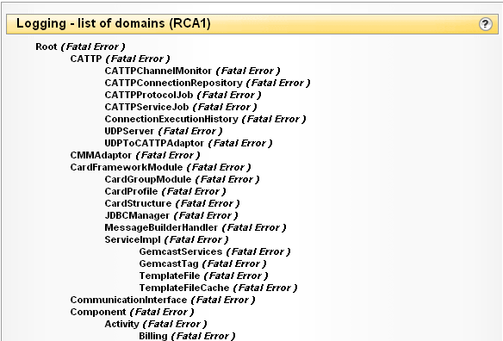
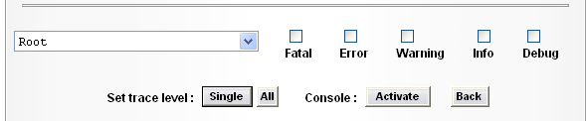
Productos de manejo
Configuración – Editar el nivel de rastreo 2/4
Dominio “Root”
Dominio
Sub dominio
Los módulos técnicos de un producto son
organizados en dominios
Para definir el contenido del registo
◆
❖
◆ Seleccione el Dominio o sub dominio
❖ Configure el Nivel de rastreo
Nivel de rastreo
Fatal
Errores de evento severos (↓ Detener el producto)
Error
Problema con el producto
Advertencia
Problema potencial del producto
Info
Mensajes informativos
Depurar
Nivel de información a detalle
Plataforma OTA- Administración - Productos de manejo
•
Notes:
Métodos de enseñanza:
- Hablando

Slide 14
Productos de manejo
Configuración – Editar el nivel de rastreo 3/4
⬥ Determine el Nivel de Rastreo
Todo
Aplica los niveles seleccionados de rastreo
al Dominio de raíz y a todos los subdominios
Sencillo
Aplica el nivel de rastreo seleccionado
al sub dominio seleccionado
⬥
Consola
Activa o desactiva los comandos de texto completo con la ventana original de inicio de Unix.
Plataforma OTA- Administración - Productos de manejo
•
Notes:
Teaching methods:
- Talking

Slide 15

Productos de manejo
Configuración – Editar el nivel de rastreo 4/4
Inicia el simulador SMSC con el perfil “RCA 8003”
Activate el canal SMPP
Configura el producto “RCA1” para obtener en el registro la siguiente información:
Dominio Invocación y todo sub dominio
Nivel de rastreo Fatal, Error, Advertencia, Información, Depuración
Luego,
Envía una solicitud sencilla con los siguientes parámetros
Objetivo MSISDN 0602000000
Servicio Send SMS
Canal ID SMPP
Después, configura el producto “RCA1” para obtener en el registro la siguiente información
Dominio raíz y todo sub dominio
Nivel de rastreo Fatal, Error
Luego,
Envía la misma solicitud sencilla
Luego, analiza el archivo de registro
Plataforma OTA- Administración - Productos de manejo
•
Notes:
Para seguir DS y POR:
ChannelMonitorSms ( Depurar Info )
DriverSmsc2 ( Depurar Info )
SmscLogs2 ( Depurar Info )
DriverSmsc5363 ( Depurar Info )
SmscLogs5363 ( Depurar Info )
Métodos de enseñanza:
- Ejecutando
- Mostrando

Slide 16
Productos de manejo
Configuración – Editar parámetros 1/3
Plataforma OTA- Administración - Productos de manejo
•
Notes:
Métodos de enseñanza:
- Hablando

Slide 17
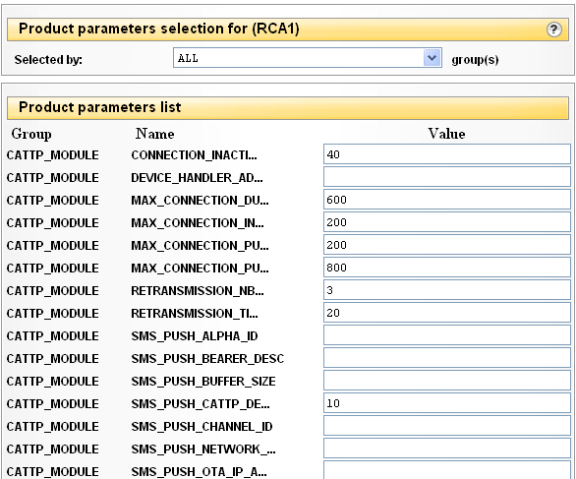
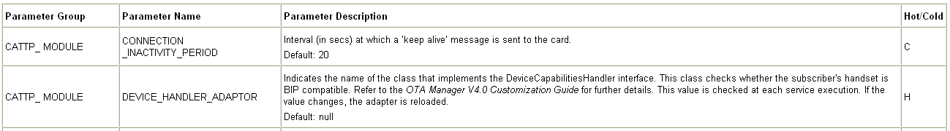
Productos de manejo
Configuración – Editar parámetros 2/3
Editar parámetros relacionados a un
Módulo o a varios módulos
Parámetros
↓ Usar la ayuda contextual para obtener
información detallada del parámetro
Frío
Reiniciar el producto para tomar en
cuenta los parámetros actualizados
Caliente
El valor actualizado está tomado en
cuenta inmediatamente.
Plataforma OTA- Administración - Productos de manejo
•
Notes:
Métodos de enseñanza:
- Hablando

Slide 18
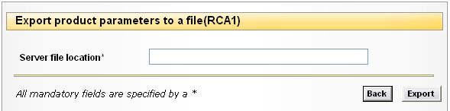
Productos de manejo
Configuración – Editar parámetros 3/3
Puede importar/exportar los
parámetros del producto
En caso de problema
↓ Exporte los parámetros del producto
Exporte los Registros
Mande esos archivos al soporte de
Gemalto
product/ota/FRWK/Export_File_Name.txt
Plataforma OTA- Administración - Productos de manejo
•
Notes:
Métodos de enseñanza:
- Hablando

Slide 19

LinqUs 4.0
Documentación del producto
Más detalles de información están disponibles en “Guía de administración”:
Annex B - Parámetros de product
Annex F - Mensajes de error
Plataforma OTA- Administración - Productos de manejo
•
Notes:
Métodos de enseñanza:
- Hablando

